Slide 1
Мы очень любим рисовать!
Коллективное занятие по рисованию в средней группе «Мелевше» на тему: « Морские рыбки»

Slide 2
Цель и задачи: учить рисовать рыбок соблюдая последовательность, называть части тела, рассказывать о месте обитания и образе жизни рыбок в воде; развивать память, внимание, воображение, речь, уметь правильно пользоваться красками и кистью, видеть результат общей работы, закрепить в словаре названия некоторых рыб
Учить беречь и любить природу.

Slide 3
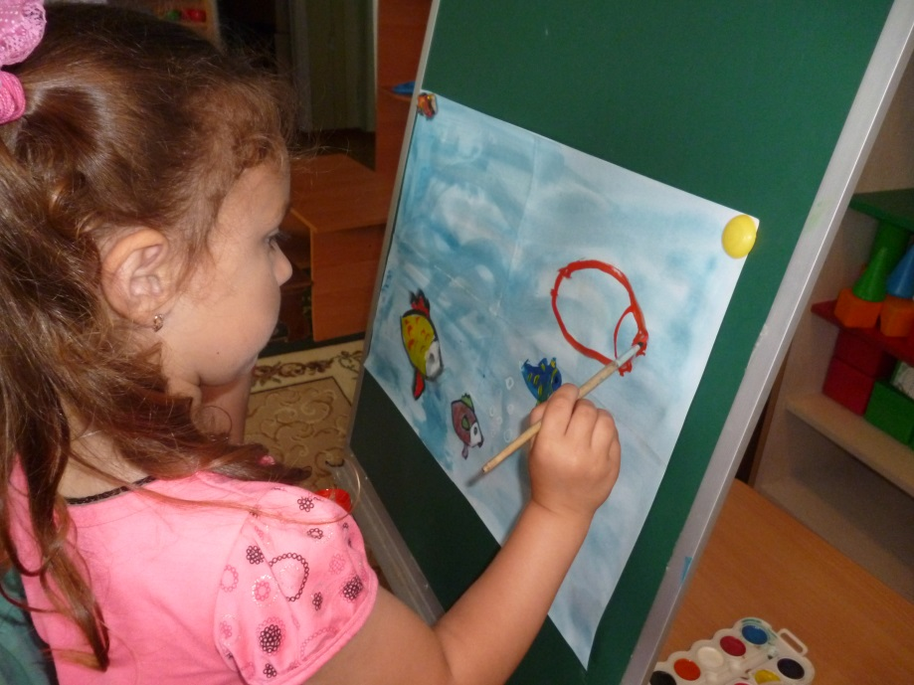
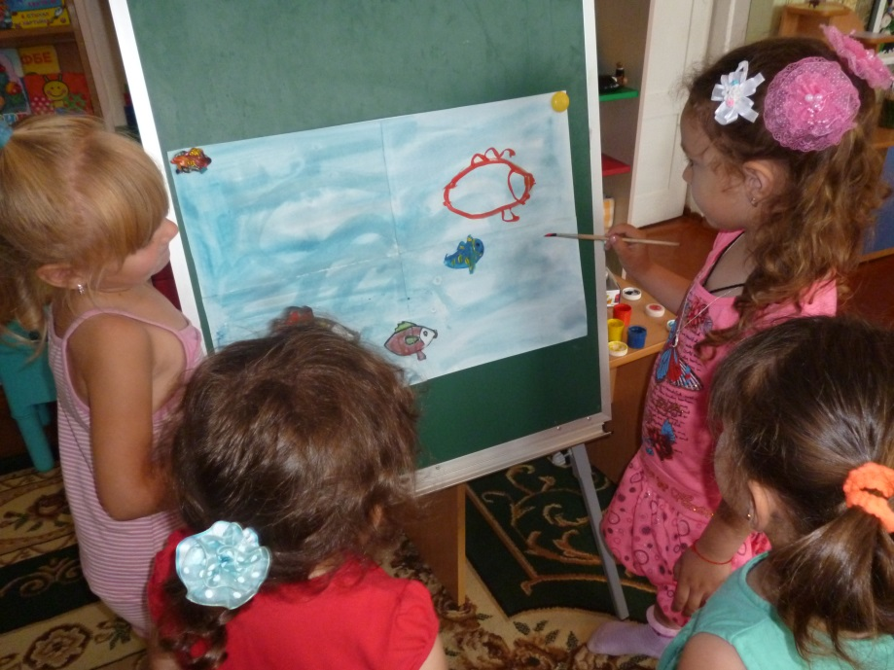
Рыбка ротик открывает,
Открывает и молчит!
Ничего не понимаю
Отчего не говорит!?

Slide 4
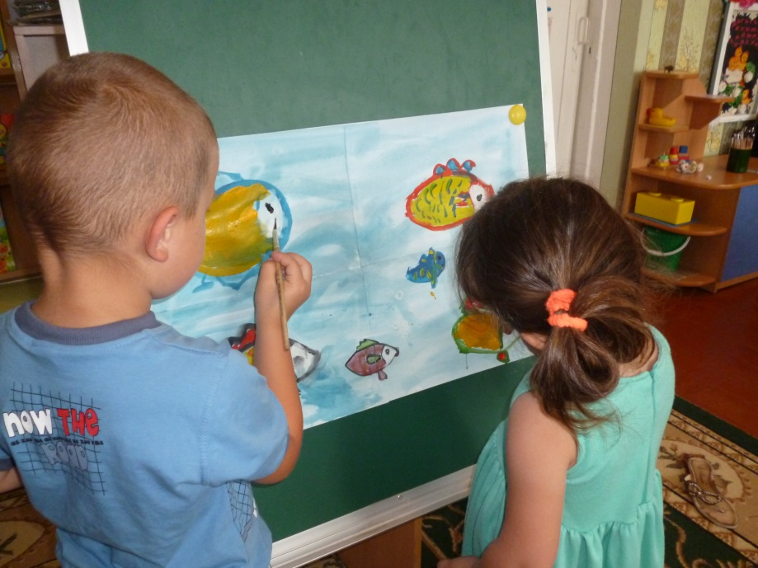
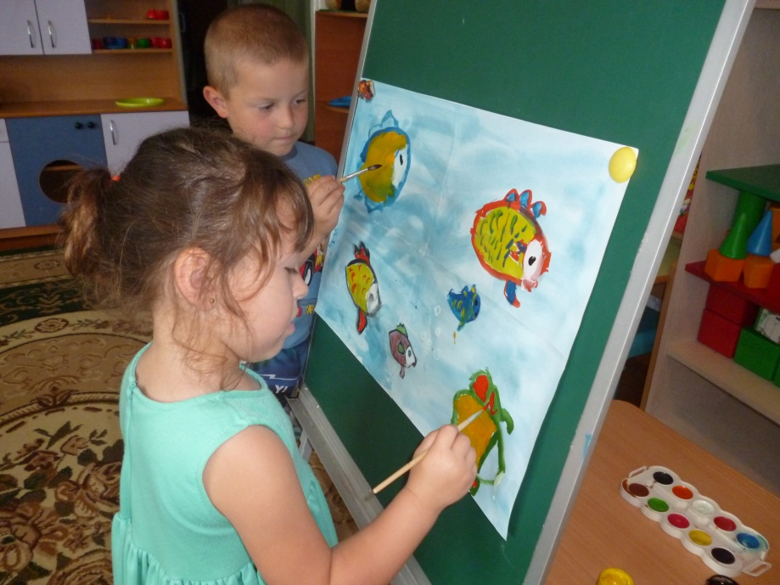
Рыбка рыбку догоняла,
Рыбка хвостиком виляла,
Нарисую желтым брюшко,
Как дела, моя подружка?

Slide 5
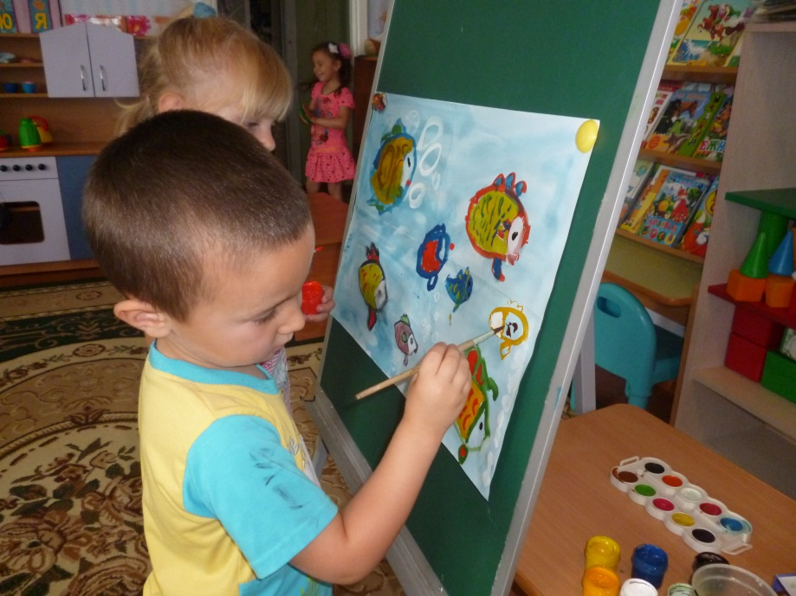
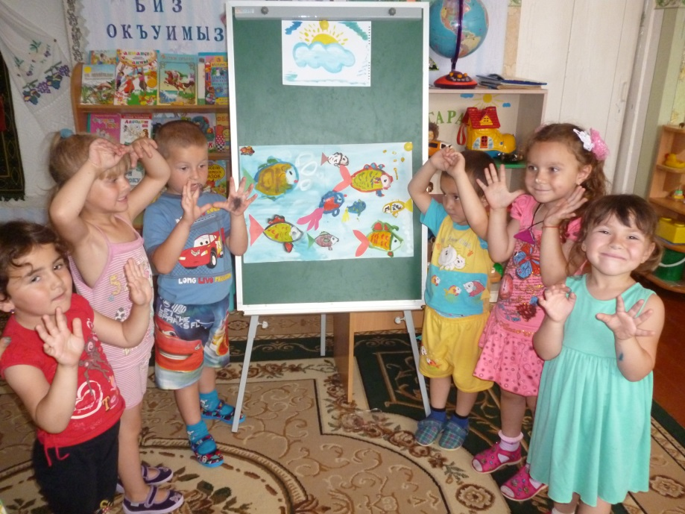
Пузырьки пускает рыбка
Под водою без конца
Как ей это удается,
Нет ведь мыла, нет кольца?

Slide 6
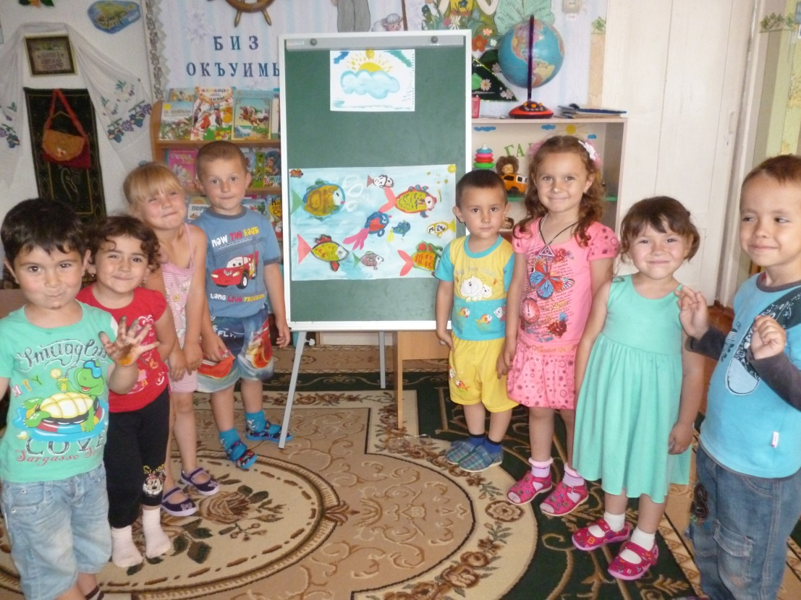
Рыбки резвятся в воде голубой
Сверкают своей чешуей золотой.
Мелькают нарядные спинки
А вон, посмотри и сардинка»

